Slide 1
Нормативно-правовое регулирование проведения государственной итоговой аттестации по программам основного общего образования в 2016 году
Морозов Андрей Александрович,
главный специалист отдела общего образования
министерства образования Красноярского края

Slide 2
Перечень нормативных правовых актов
Ст. 59 Федерального закона «Об образовании в Российской Федерации»
от 29.12.2012 № 273-ФЗ
(Итоговая аттестация)
Правила формирования и ведения федеральной информационной системы обеспечения проведения ГИА обучающихся и приема граждан в ОО для получения СП и ВО и РИС обеспечения проведения ГИА обучающихся
(утв. Постановлением Правительства Российской Федерации
от 31.08.2013 № 755)
Порядок проведения государственной итоговой аттестации по образовательным программам основного общего образования
(утв. приказом Минобрнауки России №1394 от 25.12.2013)
Порядок разработки, использования и хранения КИМ при проведении ГИА
( утв. приказом Рособрнадзора от 17.12.2013 № 1274 )

Slide 3
Перечень нормативных правовых актов
Порядок аккредитации граждан в качестве общественных наблюдателей при проведении ГИА
(утв. Приказом Минобрнауки России от 28.06.2013 № 491)
Проект приказа Минобрнауки «Об утверждении единого расписания и продолжительности проведения основного государственного экзамена по каждому учебному предмету, перечня средств обучения и воспитания, используемых при проведении основного государственного экзамена в 2016 году»
Проект приказа Минорнауки «Об утверждении единого расписания и продолжительности проведения государственного выпускного экзамена по образовательным программам основного общего и среднего общего образования по каждому учебному предмету, перечня средств обучения и воспитания, используемых при проведении ГВЭ в 2016 году»

Slide 4
Основные изменения в нормативных
правовых актах по ГИА-9
Изменение количества обязательных экзаменов по предметам
- обязательные экзамены:
по русскому языку и математике.
- другие экзамены на добровольной основе по своему выбору:
по литературе, физике, химии, биологии, географии, истории, обществознанию, иностранным языкам, информатике и ИКТ.
обязательные экзамены:
по русскому языку и математике,
а также экзамены по выбору обучающегося по двум учебным предметам:
по литературе, физике, химии, биологии, географии, истории, обществознанию, иностранным языкам, информатике и ИКТ.

Slide 5
В 2015 - 2016 учебном году основанием для получения аттестата об основном общем образовании является успешное прохождение ГИА-9 только по русскому языку и математике.
Результаты экзаменов по предметам по выбору, в том числе неудовлетворительные, не будут влиять на получение аттестата.
Повторно к сдаче экзамена по соответствующему учебному предмету в 2015 - 2016 учебном году допускаются обучающиеся, получившие на ГИА-9 неудовлетворительный результат по одному из обязательных учебных предметов, а также другие категории обучающихся, перечисленные п. 30 Порядка ГИА-9.
(Письмо Рособрнадзора от 12.08.2015 № 10-518)

Slide 6
Ряд пунктов вступает в силу с 1 сентября 2016 года.
В связи с этим в следующем 2016 - 2017 учебном году условием получения обучающимися аттестата об основном общем образовании будет являться успешное прохождение ГИА-9 по четырем учебным предметам - по обязательным предметам (русский язык и математика), а также по двум предметам по выбору.
В случае получения обучающимися на ГИА-9 неудовлетворительных результатов не более чем по двум учебным предметам (из числа обязательных и предметов по выбору) они будут повторно допущены к сдаче ГИА-9 по соответствующим учебным предметам.
Обучающимся, не прошедшим ГИА-9 или получившим на ГИА-9 неудовлетворительные результаты более чем по двум учебным предметам либо получившим повторно неудовлетворительный результат по одному из этих предметов на ГИА-9 в дополнительные сроки, будет предоставлено право повторно сдать экзамены по соответствующим учебным предметам не ранее 1 сентября 2017 года.

Slide 7
Основные изменения в нормативных
правовых актах по ГИА-9
Определение места для личных вещей участников ГИА в здании (комплексе зданий), где расположен ППЭ, до входа в ППЭ.
ППЭ - здание (сооружение), которое используется для проведения ГИА.
Территорией ППЭ является площадь внутри здания (сооружения) либо части здания (сооружения), отведенная для сдачи ГИА.

Slide 8
Расписание ГИА-9 (проект)
Досрочный период – апрель 2016 года
20.04.2016 – русский язык
22.04.2016 – география, история, биология, физика
25.04.2016 – математика
27.04.2016 – иностранные языки
28.04.2016 – обществознание, химия, литература, информатика и ИКТ
04.05.2016 – 06.05.2016 - резервы
Основной этап – май-июнь 2016 года
26.05.2016 – обществознание, химия, литература, информатика и ИКТ
28.05.2016 – иностранные языки
31.05.2016 – математика
03.06.2016 – русский язык
07.06.2016 – иностранные языки
09.06.2016 – география, история, биология, физика
15.06.2016 – 21.06.2016 - резервы
Дополнительный период – июль 2016 года
01.07.2016 – математика
02.07.2016 –иностранные языки
04.07.2016 – география, история, биология, физика
06.07.2016 – русский язык
08.07.2016 – обществознание, химия, литература, информатика и ИКТ
12.07.2016 – 13.07.2016 - резервы
Дополнительный период – сентябрь 2016 года
05.09.2016 – математика
07.09.2016 – география, история, биология, физика
09.09.2016 – иностранные языки
12.09.2016 – русский язык
14.09.2016 – обществознание, химия, литература, информатика и ИКТ
15.09.2016 – 16.09.2016 - резервы

Slide 9
Методические рекомендации
Методические рекомендации по подготовке и проведению
государственной итоговой аттестации по образовательным программам основного общего образования в форме основного государственного экзамена
На утверждении в МО
Методические рекомендации по организации и проведению государственной итоговой аттестации по образовательным программам основного общего и среднего общего образования в форме основного государственного экзамена и единого государственного экзамена для лиц с ограниченными возможностями здоровья

Slide 10
В дополнение
Усиление контроля за организацией и проведением ГИА
Муниципальные образования с результатами выше краевых:
- по обязательным предметам – г. Красноярск, г. Железногорск,
г. Канск, г. Дивногорск, Абанский район, Новоселовский район;
- по математике – г. Боготол, г. Сосновоборск, ЗАТО п. Солнечный, Балахтинский район, Иланский район, Тюхтетский район;
- по русскому языку – г. Зеленогорск, г. Норильск, Енисейский район, Иланский район, Мотыгинский район.
Отработка технологии распечатки КИМ
Более тщательная подготовка документов для принятия решений ГЭК

Slide 11
Нарушения
В мед.кабинете – ответы по русскому языку в открытом доступе
Посторонние лица в ППЭ
Нет проверки документов при прохождении в ППЭ
Отсутствие члена ГЭК, материалы получены организатором вне аудитории за несколько дней до экзамена
Вскрытие и тиражирование пакета до экзамена
Не упакованные пакеты вывезены из ППЭ
Организаторы – учителя класса, который сдает экзамены
Несоответствие аудитории санитарно-гигиеническим нормам

Slide 12
Нарушения
Допуск в ППЭ обучающихся с личными вещами без проверки в списках распределения
Не все аудитории опечатаны
Отсутствие документа у обучающихся

Slide 13
Штрафы
5 протоколов по обучающимся (наличие сотовых телефонов) – по 3000 рублей
3 протокола по организаторам (наличие сотовых телефонов) – по 3000 рублей
2 протокола по руководителям ППЭ (наличие посторонних лиц, «шпаргалок») – по 20000 рублей
В 2016 году все нарушения будут рассматриваться в ГЭК без исключения

Slide 14
Анализ организации проведения
ГИА 9 в Красноярском крае в 2015 году. Направления развития на 2016 год
Начальник отдела организационно-методического
обеспечения ГИА-9 «ЦОКО Давыдова Л.И.
204-03-70
http://cok.cross-edu.ru/
Notes:
Тема.

Slide 15
Результаты ОГЭ (ОСНОВНОЙ ПЕРИОД)
Показатель | Русский язык | Математика
Количество участников | 24 246 | 24 236
Доля, получивших max количество баллов, % | 1,38 | 0,04
Доля, не набравших минимальный балл,% | 3,41 | 4,46
В 2015 году доля выпускников, справившихся с экзаменационной работой по математике, в муниципалитетах колеблется от 80 до100%. Доля неудовлетворительных отметок по математике от 0 до 3% в 27 муниципальных образованиях края (41%), от 3 до 10% – в 31 МО (47%), свыше 10% – в 8 МО (12%).
Доля выпускников, справившихся с экзаменационной работой по русскому языку, в муниципалитетах колеблется от 87,00 до 100%. Доля неудовлетворительных отметок по русскому языку от 0 до 2% в 24 муниципальных образованиях края (36%), от 2 до 5% – в 21 МО (32%), от 5 до 10% – в 18 МО (27%), свыше 10% – в 3 МО (5%).
Notes:
Тема.

Slide 16
Предмет | Количество человек
Русский язык | 24 246
Математика | 24 236
Биология | 937
Физика | 860
Химия | 637
География | 288
Обществознание | 2112
История | 198
Литература | 102
Информатика и ИКТ | 728
Английский язык | 358
Немецкий язык | 3
Всего человекоэкзаменов: | 54 705
В 2015-16 учебном году в соответствии с письмом Управления оценки качества общего образования от 18.08.2015г.№ 10-518 учащиеся должны пройти ГИА по 4 предметам: двум обязательным (русский язык, математика) и двум по выбору. Соответственно, количество человекоэкзаменов возрастет до 104 000.
Notes:
Тема.

Slide 17
НАРУШЕНИЯ ПРИ ПРОВЕДЕНИИ ГИА-9
в 2014-2015 учебном году в Красноярском крае (основной период)
использование переносных металлоискателей и видеонаблюдения в аудиториях при пропуске участников ОГЭ в ППЭ, несмотря на то, что решения об использовании стационарных и переносных металлоискателей и видеонаблюдения МО КК принято не было (Идринский, Ужурский районы);
использование участниками ОГЭ мобильных телефонов во время экзамена –
16 участников (г. Ачинск, г. Железногорск, г. Норильск, г. Шарыпово, Емельяновский, Богучанский, Иланский районы, Железнодорожный и Центральный, Советский, Кировский, Октябрьский районы г. Красноярска);
использование участниками ОГЭ письменных заметок во время экзамена –
1 участник (Советский район г.Красноярска);
использование мобильных телефонов организаторами во время экзамена –
3 участника (Кировский и Октябрьский районы г. Красноярска, Шушенский район);
наличие письменных заметок с ответами ко всем вариантам КИМов во время экзамена по русскому языку в медицинском кабинете (Свердловский район
г. Красноярска);
Notes:
Тема.

Slide 18
НАРУШЕНИЯ ПРИ ПРОВЕДЕНИИ ГИА-9
в 2014-2015 учебном году в Красноярском крае (основной период)
воспроизведение аудиофайла с изложением из файлов 2014 года в аудиториях ППЭ при проведении экзамена по русскому языку, на основе которого учащимися было написано изложение (Советский, Ленинский районы г. Красноярска,
г. Лесосибирск);
воспроизведение аудиофайла с изложением за основной день экзамена
в аудиториях ППЭ при проведении экзамена по русскому языку в резервный день, на основе которого учащимися было написано изложение (Нижнеингашский район);
несоблюдение требований инструкции в работе организатора в аудитории: организаторы покидали аудиторию без замены (Емельяновский район);
при запуске участников в ППЭ не организован поэтапный вход в здание пункта (Железнодорожный и Центральный районы);
информационный стенд о ГИА содержит неполную информацию (Идринский район);
несоблюдение требований Порядка проведения ГИА-9 организаторами – опоздание в ППЭ, отсутствие на инструктаже (Октябрьский район
г. Красноярска, Емельяновский, Сухобузимский районы);
Notes:
Тема.

Slide 19
НАРУШЕНИЯ ПРИ ПРОВЕДЕНИИ ГИА-9
в 2014-2015 учебном году в Красноярском крае (дополнительный период)
во время доставки экзаменационных материалов в РЦОИ не была предоставлена форма 13-02 (7.09.15.), 14.09.15. – данная форма была неправильно оформлена (Ирбейский район).
на экзамене по русскому языку (14.09.15.) руководитель ППЭ двум выпускникам «дописала» текст изложения, посчитав, что в изложении ученик написал недостаточное количество слов.
были отмечены случаи, когда участников не прошедших ГИА-9 в основной период не проинформировали о сроках дополнительного периода. Вследствие этого, данные участники отсутствовали в основные дни проведения экзаменов и прибыли только в резервные дни. (г. Норильск).
Notes:
Тема.

Slide 20
Нарушения РИС-9
при заполнении РИС не была внесена информация об участнике ОГЭ, следовательно, обучающиеся не имели возможности сдать экзамен;
допуск участника ОГЭ не в тот ППЭ, в который он был распределен при помощи автоматизированной рассадки;
метка «назначение на экзамен» была поставлена ученику, который в основной срок сдал экзамены;
в бланке ответов № 1 по математике в поле «Замена ошибочных ответов» записи сделаны другим почерком

Slide 21
Нарушения РИС-9
метка «назначение на экзамен» по невнимательности ответственного была поставлена не тому ученику – участники были с одинаковыми ФИО;
метка о назначении общественных наблюдателей на экзамен по русскому языку (14.09.) в РИС была внесена только после напоминания из ЦОКО.
На возвратных пакетах неверно указан код ППЭ (ЕГЭ)

Slide 22
Справка о планируемых изменениях КИМ основного государственного экзамена (ОГЭ) в 2016 году
Русский язык, Биология, Химия, Литература, Информатика и ИКТ –
изменений нет.
История, Обществознание, География – содержательных изменений нет.
Изменен порядок следования нескольких заданий части 1.
Математика - содержательных изменений нет.
Скорректирована система оценивания заданий 22, 23, 25, 26 (максимальный балл за выполнение каждого из них – 2). Максимальный первичный балл
за выполнение всей работы снижен с 38 до 32.
Иностранные языки - принципиальные изменения в устной части
(в письменной части изменений нет).
Устная часть экзамена приведена в соответствие с концепцией и технологией
проведения устной части ЕГЭ.
Физика – существенные изменения.
Общее количество заданий уменьшено до 26, при этом увеличено до восьми
количество заданий с кратким ответом. Максимальный балл за верное выполнение
всей работы не изменился и составляет 40 баллов (не изменилось также и
распределение баллов за задания разного уровня сложности).
Notes:
Тема.

Slide 23
Нововведения в проведении ГИА-9 в 2016 году
1. Обязательная сдача 4 предметов.
2. Автоматизация проведения экспертизы и обработки результатов по всем предметам.
3. Автоматизация проведения ГВЭ.
4. Проведение экзамена по иностранному языку аналогично ЕГЭ.
5. Печать и сканирование экзаменационных материалов
в ППЭ.
6. Усиление контроля со стороны надзорных органов.
7. На всех экзаменах бланки
8. Все комиссии – в Красноярске
9. Обучающиеся ГВЭ – могут сдавать 2 экзамена
10. Разница в почерке отслеживается!!!
Notes:
Тема. Вопрос в настоящее время прорабатывается. 4 экзамена они сдают обязательно для прохождения ГИА и получения аттестата.
Если они будут сдавать более чем 4 экзамена, то получится не очень хорошая ситуация.
Допустим участник ГИА-9 выбрал для сдачи:
Рус.яз. и математику;
Химию и физику и например еще обществознание и историю. Всего 6 предметов. Не понятно какие у него предметы будут для получения аттестата, а какие дополнительные. И как быть если он преодолеет минимальный порог.

Slide 24
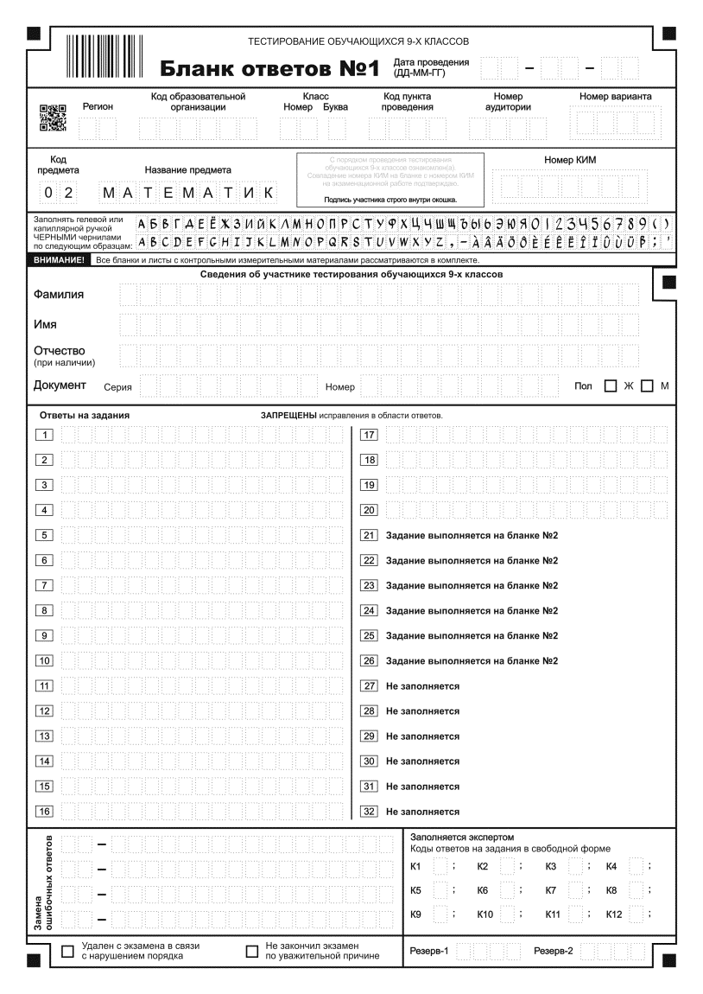
Нововведения в 2016 году
Метки об удалении
и не завершении экзамена

Slide 25
Технологическое обеспечение организации и проведения ГИА-9 в 2016 году
Кнауб Василий Теодорович
Руководитель РЦОИ
2015 г.

Slide 26
Итоги наполнения региональной базы данных в 2015 году
      66 МУО - предоставили данные
      24 977 – количество участников
      более 55 тыс – человеко-экзаменов
      381 – количество ППЭ
      945 – количество школ
      518 – количество экспертов

Slide 27
Наличие некорректных данных:
Ответственный за проведение ГИА указан неверно;
Указаны неверно телефоны и e-mail ответственного за проведение ГИА;
Есть ошибки в персональных данных участников (е-ё, серия и номер
паспорта, пол, форма ГИА, выбор экзаменов и т.д.);
В сведениях о ППЭ не указываются сведения о возможном
проведении ГИА в той или иной форме, тип ППЭ, аудитории,
адрес электронной почты;
В сведениях о работниках ППЭ не заполняются поля место
работы, квалификация, должность, стаж, специализация у учителей;
При планировании ППЭ назначается на все экзамены
и даты периода.

Slide 28
Английский язык
Станция записи ответов – до 4 человек на 1 компьютере
Наушники
Флэшки
Подготовка ППЭ за день до экзамена
Запасные компьютеры

Slide 29
Усовершенствование ПО
Возможность обработки форм МАШ 18-02, 13-02
Внедрение доработок в ПО на основе анкетирования

Slide 30
Ужесточение контроля на всех уровнях проведения ГИА и обработки бланков
Мониторинг всех данных РИС (сроки, исправления, перерассадки и т.д.)
Мониторинг КИМ в сети Интернет
Отслеживание и перепроверка ППЭ с высоким средним баллом по предмету
Перепроверка работ высокобальников и с высоким «скачком» на пересдаче
Выявление работ с разным почерком и совпадением почерка в разных работах
Увеличение числа наблюдателей и проверяющих
!

Slide 31
МУО
 | Математика, первичный бал, 27.05.2015
Железнодорожный | 17
Свердловский | 17
Боготол | 17
Железногорск | 16
Октябрьский | 16
Центральный | 16
Иланский | 16
Абанский | 15
Советский | 15
ЗАТО Солнечный | 15
Тюхтетский | 15
МУО | Русский, первичный бал, 03.06.2015
Железнодорожный | 31
Железногорск | 31
Октябрьский | 31
Центральный | 31
Свердловский | 30
Иланский | 30
Абанский | 30
Советский | 30
Дивногорск | 30
Зеленогорск | 30
Канск | 30
Мотыгинский | 30
По краю | 13
По краю | 28

Slide 32
Итоги проведения ГИА-9 в форме ГВЭ в 2015 году. Задачи на 2016 год.
Обучение специалистов для проведения ГИА-9.
Толстихина С.А. методист КГКСУ «ЦОКО»

Slide 33
Государственный выпускной экзамен (ГВЭ) форма письменных и устных экзаменов с использованием текстов, тем, заданий, билетов

Slide 34
Результаты проведения ГВЭ в 2015 году (досрочный период)
Предмет | Количество участников | Успеваемость
 |  | «2» | «3» | «4» | «5»
Русский язык | 48 | 0 | 21 | 25 | 2
Математика | 50 | 0 | 30 | 20 | 0

Slide 35
Результаты проведения ГВЭ в 2015 году (основной период)
Предмет | Количество участников | Успеваемость
 |  | «2» | «3» | «4» | «5»
Русский язык | 416 | 1 | 192 | 184 | 41
Математика | 423 | 2 | 267 | 115 | 39

Slide 36
Результаты проведения ГВЭ в 2015 году (дополнительный период - сентябрь)
Предмет | Количество участников | Успеваемость
 |  | «2» | «3» | «4» | «5»
Русский язык | 4 | 0 | 2 | 1 | 1
Математика | 5 | 1 | 4 | 0 | 0

Slide 37

Шкала перевода баллов в отметку
Математика – 6,1
Отметка по пятибалльной системе оценивания | «2» | «3» | «4» | «5»
Первичный балл | 0–2 | 3–6 | 7–8 | 9–10
Русский язык – 11,2
Отметка по пятибалльной системе оценивания | «2» | «3» | «4» | «5»
Первичный балл | 0– 4 | 5–10 | 11–14 | 15–17

Slide 38
Состав участников ГВЭ 2015
Участники | Математика |  | Русский язык
 | Количество | Доля | Количество | Доля
Ученики УУИС | 128 | 30% | 129 | 28%
Дети с ОВЗ | 295 | 70% | 287 | 72%

Slide 39
Основные трудности и ошибки при проведении ГВЭ
1. На стадии формирования заявки:
- Документы:
Копия рекомендаций психолого-медико-педагогической комиссии (для детей с ОВЗ);
Оригинал или копия справки, подтверждающей факт установления инвалидности, выданной учреждением медико-социальной экспертизы (для детей-инвалидов или инвалидов).
Не подходят и не принимаются справки с рекомендациями из ЦРБ, РБ и др.

Slide 40
Пункт проведения экзамена
2. На стадии определения ППЭ:
Отдельный ППЭ
(если есть другие ОО)
Совместно с ППЭ основного государственного экзамена
(д.б.разные руководитель и уполномоченный член ГЭК)
На дому
(для обучающихся, имеющих медицинские показания для обучения на дому и рекомендации ПМПК)

Slide 41
3. На стадии комплектования ППЭ:
Руководитель и уполномоченный член ГЭК иные лица, не задействованные в ОГЭ;
Организаторов в аудитории на экзамен по русскому языку задействовано минимум четверо (от 2-х участников);
Организаторов вне аудитории не должно быть излишнее количество.
4. Во время экзамена:
Предоставить участнику право выбора вида работы (русский язык);
Правильно оформить экзаменационную работу – не писать ответы на титульном листе (16 МОУО).

Slide 42
ГВЭ 2015
  БЫЛО МНОГО ПРОБЛЕМ С ПОДГОТОВКОЙ ДАННЫХ И ЗАГРУЗКОЙ РЕЗУЛЬТАТОВ
  Автоматизированы: Сбор, назначение работников
  и ППЭ, распределение участников
  Внесение результатов осуществляется посредством
  загрузки форм ГВЭ

Slide 43
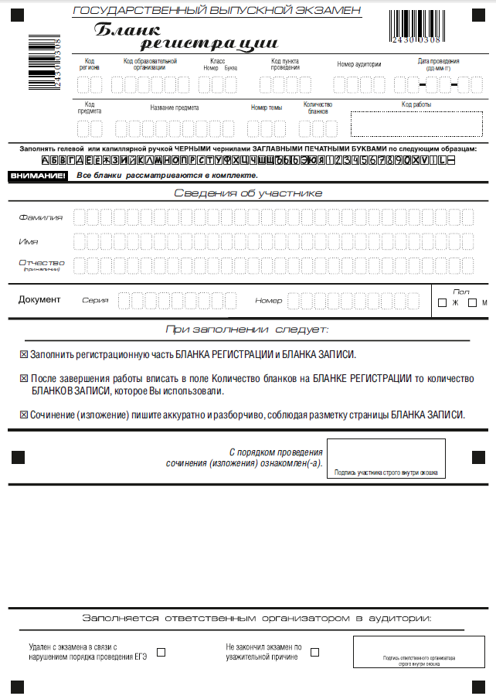
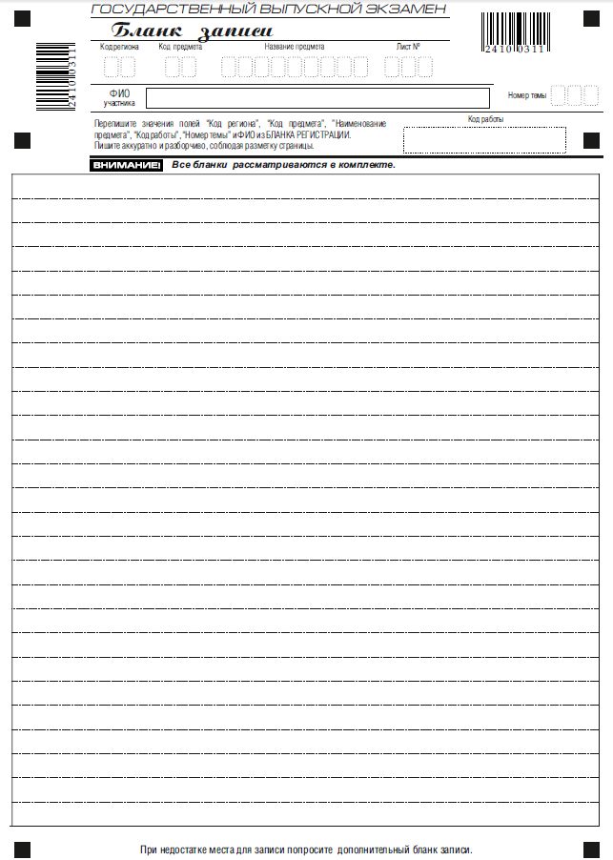
Новое в ГВЭ 2016 (ГИА 9)
    Автоматизация планирования экзаменов
    Автоматизация обработки бланков
    Автоматизация печати ведомостей результатов

Slide 44




Обучение руководителей ППЭ и уполномоченных представителей ГЭК
Кодовое слово – регистрация (высылается в МОУО, только личный почтовый ящик).
Дату начала обучения – нарушают 45% участников.
Скриншот –должно быть фото участника, а не:

Slide 45
Невнимательное прочтение заданий и задач (заполнение сборника форм не из задания, а общего сборника, где собраны все формы).
Несоблюдение условия сохранения формата документа – требовался Excel, а не jpg, pdf и другие.
Формы заполнялись не полностью.
Ответы с позиции ЕГЭ.
При заполнении форм, не сохраняют на компьютер и отправляют пустые.

Slide 46
Несоблюдение сроков обучения, частое обращение к муниципальным координаторам:
Енисейский район;
г. Зеленогорск;
г. Канск;
г. Красноярск Свердловский, Советский районы;
г. Норильск;
г. Сосновоборск.

Slide 47
Категории специалистов, привлекаемых для обучения в 2016 году:
Категории специалистов | Количество
Обучение руководителей ППЭ | 190
Обучение уполномоченных представителей ГЭК | 355
Обучение организаторов в аудиториях | 295
Обучение экспертов предметных комиссий | 660
Обучение технических специалистов ОГЭ | 215
Обучение операторов РИС | 60
Обучение экспертов конфликтной комиссии | 30

Slide 48
Количество экспертов на 2016 год
Предмет | Примерное количество выборов учащихся | Количество экспертов
Обществознание | 15 860 | 175
Биология | 8840 | 100
География | 7800 | 80
Физика | 4000 | 55
Информатика и ИКТ | 4160 | 55
Химия | 3900 | 55
Английский язык | 2600 | 45
История | 3000 | 50
Литература | 1768 | 35
Немецкий язык | 32 | 5
Французский язык | 15 | 5

Slide 49
Вопрос-ответ
В: Влияет ли оценка по предмету по выбору на оценку в аттестате?
О: Нет
В: Возможно ли в будущем совмещение дополнительных периодов на июль?
О: Нет
В: Является ли сотрудник полиции в ППЭ посторонним лицом?
О: Нет

Slide 50
Вопрос-ответ
В: Печать и сканирование в 2016 году
О: В Минусинске печатаем резервные дни и дополнительный период, сканируем все дни
В: Члены ГЭК – местные или из Красноярска?
О: Местные
В: Организация экзамена для лежачих детей (ГВЭ)
О: Организация ППЭ на дому

Slide 51
Вопрос-ответ
В: Если у учителя нет специализации из указанных (начальные классы, музыка и др.) – что ставить?
О: В обновлении РБД есть параметр «Отсутствует специализация»
В: Будут ли курсы для руководителя ППЭ ГВЭ?
О: Да

Slide 52
Спасибо за внимание!

